Slide 1

Государственное казенное учреждение «Социальный приют для детей и подростков «Надежда» в Мамадышском муниципальном районе»
Краткая презентация основной образовательной программы дошкольного образования

Slide 2
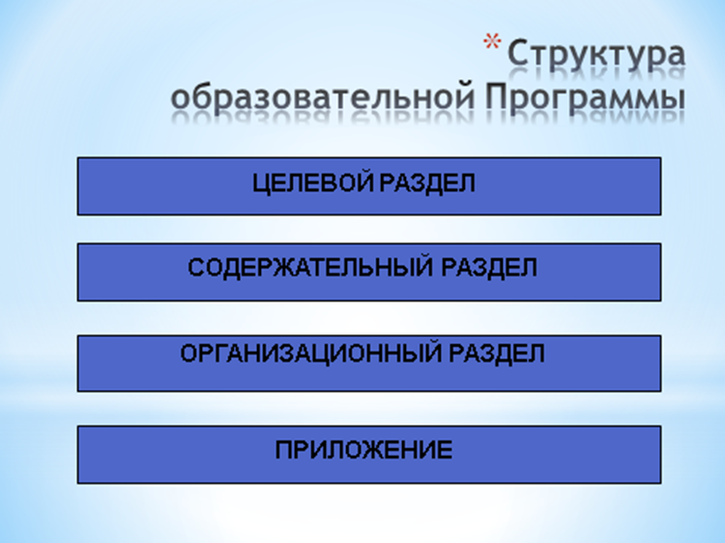

Slide 3
Целевой раздел
Основная образовательная программа дошкольного образования ГКУ « Социальный приют для детей и подростков «Надежда» в Мамадышском муниципальном районе Республики Татарстан» (далее - Программа) разработана в соответствии со следующими нормативно-правовыми документами, регламентирующими функционирование системы дошкольного образования:
- Федеральный закон от 29 декабря 2012 года N 273 -ФЗ «Об образовании в Российской Федерации»
- Приказ Минобрнауки России «Об утверждении Федерального государственного образовательного стандарта дошкольного образования» от 17.10.2013 №1155
- «Санитарно-эпидемиологические требованиями к устройству, содержанию и организации режима работы дошкольных организациях (Постановление от 15. мая 2013 г. N 26 «Об утверждении СанПиН 2.4.1.3049-13);
- Закон РТ №44 от 28.07.2004 г. «О государственных языках РТ и других языках в РТ». Программа разработана с учетом примерной основной образовательной программы дошкольного образования и с учетом мнения участников образовательных отношений.

Slide 4
Цель Программы
создание благоприятных условий для полноценного проживания ребенком дошкольного детства, формирование основ базовой культуры личности, всестороннее развитие психических и физических качеств в соответствии с возрастными и индивидуальными особенностями, подготовка к жизни в современном обществе, к обучению в школе, обеспечение безопасности жизнедеятельности дошкольника.

Slide 5
Задачи программы
1.Обеспечение равных возможностей полноценного развития каждого ребѐнка в период дошкольного детства независимо от места проживания, пола, нации, языка, социального статуса, психофизиологических особенностей (в том числе ограниченных возможностей здоровья в виде общего нарушения речи); 2.Охрана и укрепление физического и психического здоровья детей, в том числе их эмоционального благополучия; 3.Обеспечение преемственности основных образовательных программ дошкольного и начального общего образования; 4.Создание благоприятных условий развития детей в соответствии с их возрастными и индивидуальными особенностями и склонностями развития способностей и творческого потенциала каждого ребѐнка как субъекта отношений с самим собой, другими детьми, взрослыми и миром; 5.Объединение обучения и воспитания в целостный образовательный процесс на основе духовно-нравственных и социокультурных ценностей и принятых в обществе правил, и норм поведения в интересах человека, семьи, общества;

Slide 6
На Федеральном уровне:
Федеральный закон от 29 декабря 2012 г. N 273-ФЗ "Об образовании в Российской Федерации";
Приказ от 30 августа 2013 года N 1014 Об утверждении Порядка организации и осуществления образовательной деятельности по основным общеобразовательным программам - образовательным программам дошкольного образования;
Постановление Главного государственного санитарного врача Российской Федерации от 15 мая 2013 г. N 26 г. Москва "Об утверждении СанПиН 2.4.1.3049-13 «Санитарно эпидемиологические требования к устройству, содержанию и организации режима работы дошкольных образовательных организаций»;
Приказ Министерства образования и науки Российской Федерации от 17 октября 2013 г. № 1155 "Об утверждении федерального государственного образовательного стандарта дошкольного образования»;
Приказ Минтруда России №544н от 18 октября 2013 г. Об утверждении профессионального стандарта «Педагог (педагогическая деятельность в сфере дошкольного, начального общего, основного общего, среднего общего образования) (воспитатель, учитель)». Зарегистрировано в Минюсте 6 декабря 2013, № 30550;

Slide 7
6.Формирование общей культуры личности воспитанников, развитие их социальных, нравственных, эстетических, интеллектуальных, физических качеств, инициативности, самостоятельности и ответственности ребѐнка, формирования предпосылок учебной деятельности; 7.Обеспечение вариативности и разнообразия содержания образовательных программ и организационных форм уровня дошкольного образования, возможности формирования образовательных программ различной направленности с учѐтом образовательных потребностей и способностей воспитанников; 8.Формирование социокультурной среды, соответствующей возрастным, индивидуальным, психологическим и физиологическим особенностям детей; 9.Обеспечение психолого-педагогической поддержки семьи и повышения компетентности родителей в вопросах развития и образования, охраны и укрепления здоровья детей.

Slide 8
Принципы и подходы к формированию программы
• Принцип полноценного проживания ребѐнком всех этапов детства (дошкольного возраста), обогащение (амплификация) детского развития; • Принцип построения образовательной деятельности на основе индивидуальных особенностей каждого ребенка, при котором сам ребенок становится активным в выборе содержания своего образования, становится субъектом дошкольного образования; • Принцип содействия и сотрудничества детей и взрослых, признания ребенка полноценным участником (субъектом) образовательных отношений; • Принцип поддержки инициативы детей в различных видах деятельности; • Принцип сотрудничества с семьѐй; • Принцип приобщения детей к социокультурным нормам, традициям семьи, общества и государства; • Принцип формирования познавательных интересов и познавательных действий ребенка в различных видах деятельности; • Принцип возрастной адекватности дошкольного образования (соответствия условий, требований, методов возрасту и особенностям развития); • Принцип учѐта этнокультурной ситуации развития детей

Slide 9
Целевые ориентиры как результат возможных достижений освоения воспитанниками Программы
Специфика дошкольного детства (гибкость, пластичность развития ребенка, высокий разброс вариантов его развития, его непосредственность и непроизвольность) не позволяет требовать от ребенка дошкольного возраста достижения конкретных образовательных результатов и обусловливает необходимость определения результатов освоения образовательной программы в виде целевых ориентиров. Целевые ориентиры дошкольного образования, представленные в ФГОС ДО, следует рассматривать как социально - нормативные возрастные характеристики возможных достижений ребенка. Это ориентир для педагогов и родителей, обозначающий направленность воспитательной деятельности взрослых.

Slide 10
Содержательный раздел
Определяет содержание психолого-педагогической работы по пяти направлениям - образовательным областям:
Социально – коммуникативное развитие
Познавательное развитие
Речевое развитие
Художественно – эстетическое развитие
Физическое развитие

Slide 11
Модель образовательной программы
Образовательный процесс
Цель: обеспечить развитие личности детей дошкольного возраста в различных видах общения и деятельности с учетом их возрастных, индивидуальных, психологических и физиологических особенностей. Развитие личности, мотивации и способностей детей в различных видах деятельности и охватывает направления развития и образования детей (образовательные области)
Социально-коммуникативное развитие
Художественно-эстетическое развитие
Речевое развитие
Познавательное развитие
Физическое развитие

Slide 12
Образовательная программа Приюта разработанная с учётом примерной общеобразовательной программы дошкольного образования «От рождения до школы» под ред. Н.Е. Вераксы, Т.С. Комаровой,
М.А. Васильевой состоит из двух частей:
2. Вариативная часть
формируется участниками образовательного процесса нашего Приюта и включает в себя следующие парциальные направления
- режимные моменты по обучению татарского языка во всех возрастных группах
Дополнительное образование в форме кружковой работы (по рабочей программе) руководителя кружка
«Юный мастер»
1. Обязательная часть обеспечивает комплексное развитие детей во всех пяти взаимодополняющих областях:
- социально-комммуникативное развитие
-познавательное развитие
-речевое развитие
-художественно-эстетическое развитие
-физическое развитие
60%
40%

Slide 13
Организационный раздел программы
описывает систему условий реализации образовательной деятельности, необходимых для достижения целей программы, материально-технических условий, особенностей организации развивающей предметно-пространственной среды, особенностей разработки режима дня и формирования распорядка дня с учетом возрастных, индивидуальных особенностей детей, их специальных образовательных потребностей.

Slide 14
Формы взаимодействия педагогического коллектива с семьями детей.
В соответствии с законом Российской Федерации «Об образовании», федеральными образовательными стандартами дошкольного образования, Уставом Приюта одной из основных задач является взаимодействие с семьей для обеспечения полноценного развития и реализации личности ребенка. Особое место уделяется правовому и психолого-педагогическому просвещению родителей (законных представителей) детей.
В основу совместной деятельности семьи и дошкольного учреждения заложены следующие принципы:
единый подход к процессу воспитания ребёнка;
Открытость учреждения для родителей;
взаимное доверие во взаимоотношениях педагогов и родителей;
уважение и доброжелательность друг к другу;
равно ответственность родителей и педагогов.

Slide 15
Условия реализации Программы должны обеспечивать полноценное развитие личности во всех основных образовательных областях, через:
● ●
○
Различные виды детской деятельности
Режимные моменты
Взаимодействие с родителями
Самостоятельная деятельность

Slide 16

Спасибо за внимание!

